Slide 1
Bilgisayar Mimarisi BMB 3009 Hafta 2
Hoş geldiniz…

Slide 2
Dersin Özeti Tek işlemcili ve paralel Bilgisayar sistemleri Sanal Bellek kavramı Page etme Segmentleme Amdhal kanunu Özet örnek

Slide 3
Tek işlemcili Bilgisayarlar
Tek işlemcili bilgisayarlar, sadece bir merkezi işlem birimi (CPU) içerir. Bu CPU, bilgisayarın tüm işlemlerini gerçekleştirir. Gelen verileri işler, hesaplamaları yapar ve işletim sistemi ile diğer uygulamaların çalışmasını yönetir. Tek işlemcili sistemler, özellikle eski bilgisayarlar için yaygın olarak kullanılırdı.

Slide 4
Tek işlemcili Bilgisayarlar
Tek işlemcili bilgisayarların bazı avantajları şunlar olabilir:
Daha az enerji tüketirler.
Daha düşük maliyetli olabilirler.
Basit görevler için yeterlidirler.
Ancak tek işlemcili bilgisayarların sınırlamaları şunlar olabilir:
Performansları sınırlıdır ve karmaşık görevler için yetersiz olabilirler.
Çoklu görev işleme yetenekleri sınırlıdır.

Slide 5
Çok Çekirdekli İşlemciler
Çok çekirdekli işlemci, tek bir fiziksel işlemci içinde aynı frekansta çalışan iki tam yürütme biriminden oluşur. Her iki çekirdek de aynı paketi ve aynı chipset/bellek arayüzlerini kullanır. Çok çekirdekli işlemci tabanlı bir bilgisayar, bilgisayarın yeteneklerine daha yüksek kapasite ve eşzamanlı bilgi işlem şeklinde artıran ek kaynaklar sunduğu için yeni bilgi işlem deneyimleri sunar.

Slide 6
Çok Çekirdekli İşlemciler
Kullanıcılara sunulan en önemli avantaj, işlemcinin içindeki çekirdek adedinin iki katına çıkartılarak bilgisayarın yeteneklerinin ve bilgi işlem kaynaklarının önemli ölçüde artırılması ve daha hızlı yanıt süresi, daha yüksek çok kademeli işlem kapasitesi ve paralel bilgi işlem özelliklerinin sunulmasıdır. Çok çekirdekli işlemci tabanlı bir bilgisayar kullanıcılara içerik oluşturma ya da kapasite gerektiren işlemleri uygulamanın yanı sıra birden fazla görevi eşzamanlı gerçekleştirmek için gerekli esnekliği ve performansı sunar.

Slide 7
Çok Çekirdekli İşlemciler
Çok İşlemcili Bilgisayarlar: Çok işlemcili bilgisayarlar, birden fazla işlemci çekirdeği içerir. Her çekirdek, ayrı işlemleri bağımsız olarak gerçekleştirebilir. Bu, bilgisayarın çoklu görevlere daha iyi yanıt vermesini ve daha iyi performans göstermesini sağlar. Çoklu çekirdekli işlemciler genellikle günümüzün bilgisayarlarında yaygın olarak bulunur.
Çok işlemcili bilgisayarların avantajları şunlar olabilir:
Daha yüksek işlemci performansı ve hızı.
Daha iyi çoklu görev işleme yeteneği.
Karmaşık görevler için daha iyi uygunluk.

Slide 8
Çok Çekirdekli İşlemciler
Ancak çok işlemcili bilgisayarların bazı sınırlamaları şunlar olabilir:
Daha fazla enerji tüketimi.
Daha yüksek maliyet.
Çoğu modern bilgisayar, birden fazla çekirdek içeren çok işlemcili bir yapıya sahiptir. Bu, bilgisayarların daha verimli ve hızlı çalışmasını sağlar. Ayrıca, yazılım geliştiricileri, çoklu çekirdekli sistemler için optimize edilmiş yazılımlar üreterek bu işlemcilerin potansiyelini daha iyi kullanabilirler.

Slide 9
Çift Çekirdek
Çift çekirdekli işlemci dört şeritli bir otoyol olarak düşünüldüğünde iki şeritli yollara göre iki kat daha fazla araba trafiği kaldırabildiği ve bunu yapması için arabaların iki kat hızlı gitmesinin gerekmediği görülür. Benzer şekilde çift çekirdekli işlemci tabanlı bir bilgisayar ile birden çok görev aynı anda gerçekleştirilebilir.

Slide 10
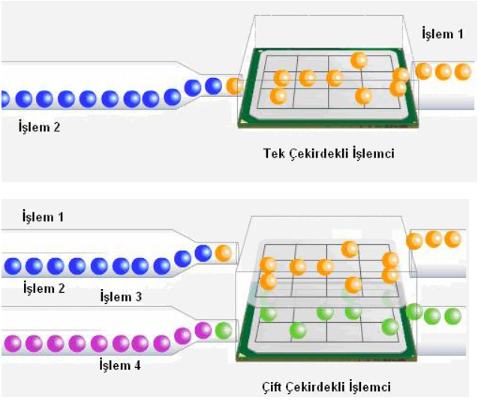
Çift Çekirdek
.

Slide 11
Hyper-Threading Teknolojisi
Hyper-Threading teknolojisi, tek bir fiziksel işlemcinin çok sayıda komut zincirini eş zamanlı olarak işlemesi ile performans artışı sağlamasıdır. Hyper-Threading teknolojisine sahip olan bir işlemci, mantıksal olarak iki adet işlemciden oluşmaktadır. Her bir işlemci fiziksel olarak aynı çip üzerinde bulunmasına rağmen farklı komut zincirlerini işleyebilir. Geleneksel iki farklı fiziksel işlemci kullanan sistemlerin aksine, Hyper-Threading teknolojisinde mantıksal işlemciler tek bir işlemci kaynağını (sistem veri yolu, bellek) paylaşırlar. Bu yüzden Hyper-Threading mimarisine sahip bir işlemci, işletim sistemine iki işlemcili bir sistem gibi görünmesine rağmen, iki gerçek fiziksel işlemcinin sağladığı performansı vermeyecektir.

Slide 12
Hyper-Threading Teknolojisi
Hyper-Threading, Intel tarafından geliştirilen bir işlemci teknolojisidir. Bu teknoloji, bir işlemci çekirdeğinin aynı anda birden fazla işlemi işlemesini ve daha verimli bir çoklu görev yeteneği sunmasını sağlar.
Hyper-Threading, fiziksel işlemci çekirdeklerini mantıksal çekirdeklerle çiftleştirir. Mantıksal çekirdekler, her fiziksel çekirdek üzerinde ayrı bir iş parçacığı yürütebilir. Bu, işlemcinin her bir fiziksel çekirdeğini iki işlemci olarak kullanmasına olanak tanır. Bu sayede bir işlemci, aynı anda daha fazla işlemi işleyebilir.

Slide 13
Hyper-Threading Teknolojisi
Hyper-Threading'in temel avantajları şunlar olabilir:
Daha İyi Çoklu Görev Performansı: Hyper-Threading, bir bilgisayarın aynı anda birden fazla görevi daha verimli bir şekilde işlemesine olanak tanır. Bu, kullanıcılara daha hızlı ve daha akıcı bir çoklu görev deneyimi sunar.
Daha Yüksek İşlemci Kullanımı: Hyper-Threading, işlemciyi daha etkili bir şekilde kullanmanızı sağlar, bu da daha iyi işlemci kullanımı ve daha iyi genel performans anlamına gelir.
İşlemci Çekirdeklerinin Daha Etkin Kullanımı: Hyper-Threading, işlemci çekirdeklerinin daha etkin bir şekilde kullanılmasına yardımcı olur. Bu, işlemci kaynaklarının daha iyi bir şekilde dağıtılmasını sağlar.

Slide 14
Hyper-Threading Teknolojisi
Özellikle çoklu görevler veya çok iş parçacıklı uygulamalarla çalışırken Hyper-Threading, işlemci performansını artırabilir. Ancak, bu teknoloji her türlü uygulama için aynı derecede yararlı olmayabilir. İşlemci kullanımını artırmak ve performansı iyileştirmek için yazılımın Hyper-Threading'i desteklemesi gerekebilir.
Not: Hyper-Threading, özellikle Intel işlemcilerinde yaygın bir özelliktir, ancak farklı işlemci üreticileri farklı çoklu işlem teknolojileri kullanabilir. AMD, SMT (Simultaneous Multi-Threading) adını verir ve benzer bir işlevselliği sunar.

Slide 15
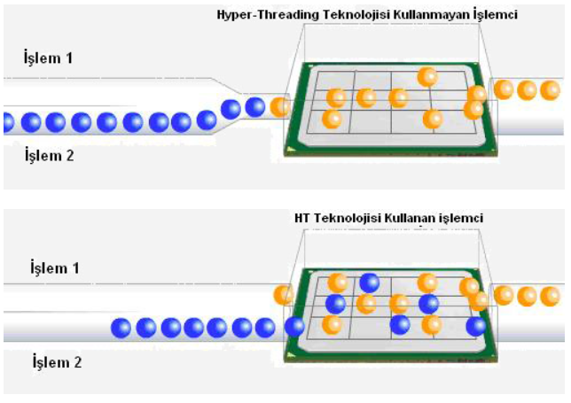
Hyper-Threading Teknolojisi
.

Slide 16
Hyper-Threading ve çift çekirdek farkı
Hyper-Threading, sanal olarak iki işlemci üreten bir tekniktir. Bu teknikte işlemler iki sanal işlemciye bölüştürülerek bir çeşit yük dengesi sağlanması amaçlanmıştır.
Çift çekirdekli işlemcilerde ise gerçekten birbirinden bağımsız iki tane işlemci çekirdeğinin varlığı söz konusu olması yönüyle Hyper-Threading teknolojisinden farklıdır. İşlemleri bir sıraya dizip komutları birden fazla sırada işleyerek işlemci içindeki kaynakları paylaşma mantığı aynı olmasına rağmen, çift çekirdekli işlemcilerde temel fark paylaşacak kaynağın daha fazla olması ve her işlemcide ayrıca bulunmasıdır.

Slide 17
Hyper-Threading ve çift çekirdek farkı
Örneğin: Hyper-Threading işlemcilerde tek bir çekirdek ve ona bağlı birer tane birinci ve ikinci seviye önbellek varken, çift çekirdekli işlemcilerde her çekirdek için ayrı bir birinci ve ikinci seviye önbellek bulunmaktadır. Sistem ve bellek denetçisi ile çekirdekler arasındaki iletimi sağlayan bir devre de ayrıca bulunmaktadır. Bu şekilde yük paylaşımı, önbelleklerin denetimleri ve giriş/çıkış denetçilerine ulaşım sağlanmaktadır.

Slide 18
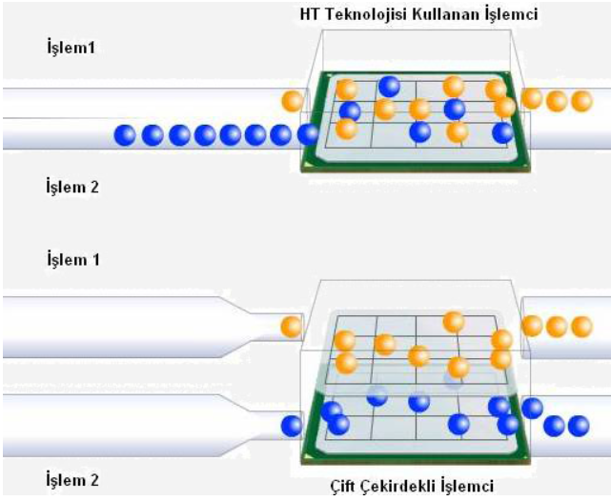
Hyper-Threading ve çift çekirdek farkı
.

Slide 19
Birlikte kullanımı
Çift çekirdek teknolojisi, aynı işlemci üzerinde çift işlemci çekirdeği kullanılarak performansı arttırmakta, hyper-threading teknolojisi ile beraber kullanıldığında ise sistem performansı inanılmaz boyutlara ulaşmaktadır. Başka bir deyişle, çift çekirdekli işlemcilerde de çekirdekler kendi başlarına HyperThreading sahibi olabilmektedirler. Yani makine çalıştırıldığında iki gerçek çekirdeğin ikişer sanal simetrik işlemci özelliğine sahip çekirdekleri olarak toplam dört işlemci görülür.

Slide 20
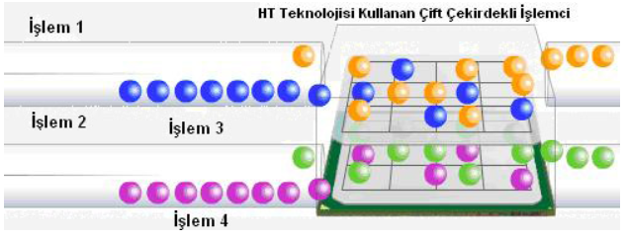
Birlikte kullanımı
.

Slide 21
Sanal Bellek Yönetimi
Sanal bellek, fiziksel belleğin görünürdeki miktarını arttırarak uygulama programına (izlence) fiziksel belleğin boyutundan bağımsız ve sürekli bellek alanı sağlayan bilgisayar tekniğidir. Ana belleğin, diskin (ikincil saklama) önbelleği (cache) gibi davranmasıyla; yani disk yüzeyini belleğin bir uzantısıymış gibi kullanmasıyla gerçekleştirilir. Ancak gerçekte, yalnızca o anda ihtiyaç duyulan veri tekerden ana belleğe aktarılıyor olabilir. Günümüzde genel amaçlı bilgisayarların işletim sistemleri çoklu ortam uygulamaları, kelime işlemcileri, tablolama uygulamaları gibi sıradan uygulamalar için sanal bellek yöntemi kullanılmaktadır.

Slide 22
Paging
Sayfalama, bitişik olmayan bellek tahsisi için kullanılan bir yöntem veya tekniktir. Sabit boyutlu bir bölümleme temasıdır (şema). Sayfalamada, hem ana bellek hem de ikincil bellek, eşit sabit boyutlu bölümlere ayrılır. İkincil bellek alanı biriminin ve ana bellek alanı biriminin bölümleri sırasıyla sayfalar ve framelar(çerçeve) olarak adlandırılır.

Slide 23
Paging
Sayfalama, ikincil bellekten ana belleğe sayfalar şeklinde tanımlanmış getirme işlemleri olan bir bellek yönetimi yöntemidir. Sayfalamada, her işlem, her parçanın boyutunun sayfa boyutuyla aynı olduğu yerde parçalara bölünür. Son yarının boyutu da ancak sayfa boyutu olabilir. İşlem alanı biriminin sayfaları, erişilebilirliklerine bağlı olarak ana bellek çerçeveleri içinde tutulur.

Slide 24
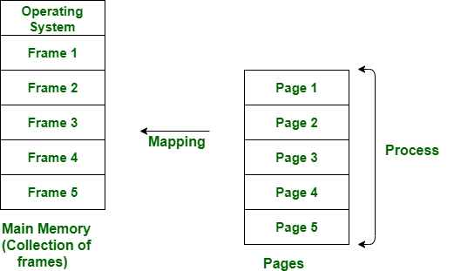
Paging
.

Slide 25
Sayfalandırma
Sayfalandırmanın arkasındaki temel fikir oldukça basittir: Fiziksel bellek sabit boyutlu parçalar halinde (sayfa çerçeveleri) işlemlere ayrılıp ve bilgileri bir sayfa tablosuna kaydederek işlemin çeşitli sayfalarının nerede olduğu takip edilir. Her işlemin, tipik olarak ana bellekte bulunan kendi sayfa tablosu vardır ve sayfa tablosu, işlemin her sanal sayfasının fiziksel konumunu depolar.

Slide 26
Sayfalandırma
Sayfa tablosunda N satır vardır, burada N, işlemdeki sanal sayfaların sayısıdır. İşlemin o anda ana bellekte olmayan sayfaları varsa, sayfa tablosu bunu ilgili bir biti 0’a ayarlayarak gösterir; sayfa ana bellekte ise, ilgili bit 1 olarak ayarlanır. Bu nedenle, sayfa tablosunun her girişinin ilgili bir bit ve bir çerçeve numarası olarak iki alanı vardır.

Slide 27
Segmentation
Segmentasyon, sayfalama gibi bitişik olmayan başka bir bellek ayırma şemasıdır. sayfalama gibi, segmentasyonda, süreç gelişigüzel bir şekilde monte edilmiş (sabit) boyutlu sayfalara bölünmez. Değişken boyutlu bir bölümleme temasıdır. sayfalama gibi, segmentasyonda, ikincil ve ana bellek eşit büyüklükteki bölümlere bölünmez. İkincil bellek alanı birimlerinin bölümleri, bölümler olarak bilinir. Her segmentle ilgili ayrıntılar, segmentasyon tablosu olarak bilinen bir tabloda tutulur.
Segment tablosu, segment ile ilgili iki ana veri içerir. Biri, segmentin alt adresi olan Base, diğeri ise segmentin uzunluğu olan Limit.

Slide 28
Segmentation
Segmentasyonda CPU, Segment numarası ve segment ofsetini içeren mantıksal bir adres oluşturur. Segment ofseti sınırdan daha küçük bir miktar ise, o zaman geçerli adres denilen adres ile işlem yapılır, aksi takdirde adres geçersiz olduğundan yanlış hesaplama yapar.

Slide 29
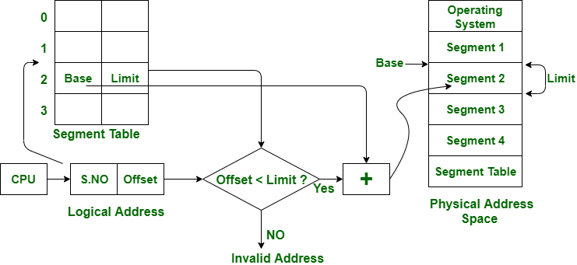
Segmentation
.

Slide 30
Segmentation
Segmentasyonda CPU, Segment numarası ve segment ofsetini içeren mantıksal bir adres oluşturur. Segment ofseti sınırdan daha küçük bir miktar ise, o zaman geçerli adres denilen adres, aksi takdirde adres geçersiz olduğundan yanlış hesaplama yapar.

Slide 31
Bölümlendirme
Ön bellek oluşturmak için bir diğer yöntem, bölümlemedir. Sanal adres alanını eşit, sabit boyutlu sayfalara ve fiziksel adres alanını eşit boyutlu sayfa çerçevelerine bölmek yerine, sanal adres alanı mantıksal, değişken uzunluklu birimlere veya bölümlere ayrılır. Fiziksel bellek ise bölümlere ayrılmaz.

Slide 32
Bölümlendirme
Bir bölümün fiziksel belleğe kopyalanması gerektiğinde, işletim sistemi tüm bölümü depolamaya yetecek büyüklükte bir boş bellek yığını arar. Her bölümün bellekte yer alıp almadığını belirten bir baz adresi ve boyutunu belirten bir sınırı vardır. Birden çok bölümden oluşan her program, bir sayfa tablosu yerine bir bölüm tablosuna sahiptir. Bu bölüm tablosu, her bölüm için baz / sınır çiftlerini içerir.

Slide 33
Bölümlendirme
Sayfalandırmada olduğu gibi, bölümleme de parçalanma sorunları vardır. Bir çerçeve, çerçevenin tamamına ihtiyaç duymayan bir işleme tahsis edilebileceğinden, sayfalama dâhili parçalama oluşturur. Bölümleme de ise harici parçalanma oluşur. Bölümler ayrıldıkça ve serbest bırakıldıkça, bellekte bulunan boş yığınlar parçalanır. Sonuç olarak, birçok küçük parça vardır, ancak hiçbiri tüm bölümü depolayacak kadar büyük değildir.

Slide 34
Bölümlendirme
Harici parçalanmanın önüne geçebilmek için, sistemler bir çeşit çöp toplama kullanır. Bu işlem, daha küçük, parçalanmış yığınları daha büyük, kullanılabilir parçalar halinde birleştirmek için işgal edilmiş bellek parçalarını karıştırır. Örneğin Windows işletim sisteminde bir disk sürücüsünü daha önce birleştirdiyseniz (defragment) , diskte ki dağınık birçok küçük boş alanı, daha az dağınık daha büyük alanlar olacak şekilde birleştiren benzer bir sürece tanık olmuşsunuzdur.

Slide 35
Kıyaslama
1. Sayfalamada, program sabit veya ekli boyutlu sayfalara bölünür.
Segmentasyonda, program değişken boyutlu bölümlere ayrılır.
2. Paging için Sayfa boyutu donanım tarafından belirlenir.
Burada kesit boyutu kullanıcı tarafından verilmektedir.
3. Sayfalama daha hızlıdır.
Segmentasyon yavaş.

Slide 36
Kıyaslama
4. Sayfalama, dahili parçalanmaya neden olabilir.
Segmentasyon, harici parçalanmaya neden olabilir.
5. Sayfalamada, mantıksal adres bir sayfa numarasına ve sayfa ofseti olarak bölünür.
Burada mantıksal adres, bölüm numarası ve bölüm ofsetine bölünmüştür.
6. Sayfalama, her sayfanın temel adresini kapsayan bir sayfa tablosundan oluşur.
Segmentasyon, segment numarası ve segment ofsetini içeren segment tablosunu da içerir.

Slide 37
Kıyaslama
7. Sayfa tablosu, sayfa verilerini tutmak için kullanılır.
Bölüm Tablosu, bölüm verilerini korur.
8. Sayfalamada, işletim sistemi boş bir çerçeve listesi sağlamalıdır.
Segmentasyonda, işletim sistemi ana bellekteki deliklerin bir listesini tutar.
9. Sayfalama, kullanıcı tarafından görülmez.
Segmentasyon kullanıcı tarafından görülebilir.
10. Sayfalamada, işlemcinin mutlak adresi hesaplamak için sayfa numarasına ve ofsetine ihtiyacı vardır.
Segmentasyonda, işlemci tam adresi hesaplamak için segment numarasını ve ofseti kullanır.

Slide 38
Kıyaslama
11. Sayfalama, Süreçler arasında prosedürlerin paylaşılmasına izin vermek zordur.
Segmentleme, Süreçler arasında prosedürlerin paylaşımını kolaylaştırır.
12. Sayfalamada, bir programcı veri yapısını verimli bir şekilde işleyemez.
Segmentleme, Veri yapılarını verimli bir şekilde işleyebilir.

Slide 39
Kıyaslama
14. Sayfa boyutu her zaman çerçeve boyutuna eşit olmalıdır.
Segmentlerin boyutunda herhangi bir kısıtlama yoktur.
15. Bir sayfaya fiziksel bilgi birimi denir.
Bir segment, mantıksal bir bilgi birimi olarak adlandırılır.
16. Çağrı sonuçları daha az verimli bir sistemle sonuçlanır.
Segmentasyon daha verimli bir sistemle sonuçlanır.

Slide 40
Amdhal Yasası
Amdahl'ın Yasası'nın temel amacı, paralelleştirme ve hızlandırma çalışmalarının ne kadar etkili olabileceğini tahmin etmek için kullanmaktır. Eğer bir işlemci görevinin büyük bir kısmı paralelleştirilemiyorsa (P değeri düşükse), o işlemci üzerinde daha fazla çekirdek eklemek veya paralelleştirme çabalarını artırmak işlem süresini büyük ölçüde azaltmayabilir. Bu nedenle, Amdahl'ın Yasası, işlemci tasarımı ve performans iyileştirmesi konularında önemli bir araçtır.

Slide 41
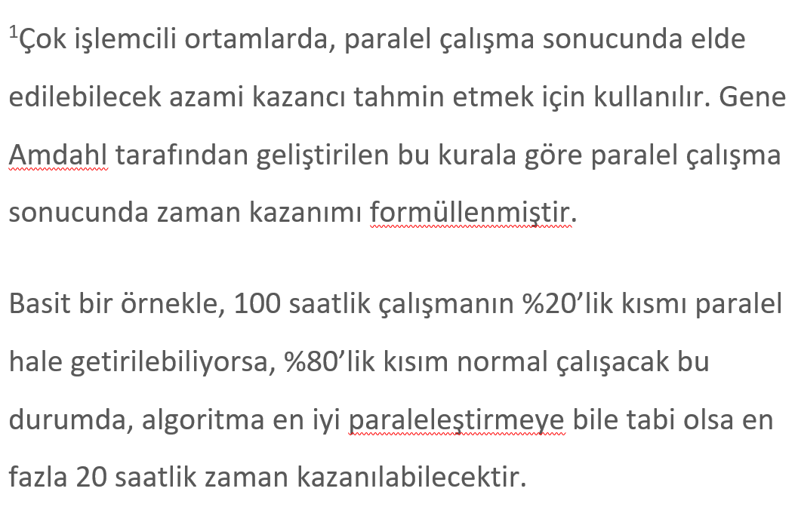
Amdhal Yasası

Slide 42
Örnek

Slide 43
Örnek

Slide 44
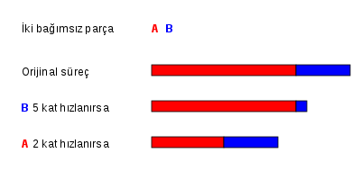
Görsel Anlatım

Slide 45
Teşekkürler.

Slide 46
Kaynaklar: 1- Wikipedia 2- İtü ninova 3- İtü bidb 4- Prof. Dr. Novrus A. Web Sayfası

